Slide 1
Урок-повторение По страницам учебника. Литература. 5 класс
Учитель русского языка и литературы
МБОУ «Тамалаканская средняя общеобразовательная школа»
МР «Верхневилюйский улус (район)»
Егорова Элина Иннокентьевна

Slide 2
« Читайте, читайте и читайте! Читайте не торопясь, чтобы не терять ни одной капли драгоценного содержания книг. Заставляйте себя читать медленно, запоминая, обдумывая, представляя самого себя в гуще тех событий и той обстановки, какими наполнена книга. Только тогда перед вами откроется созданный писателем большой и прекрасный мир.»
К.Паустовский

Slide 3
Задание 1. Из какого произведения взяты эти строки
«Бедный гость, с оборванной полою и до крови оцарапанный, скоро отыскивал безопасный угол, но принужден был иногда целых три часа стоять , прижавшись к стене и видеть, как разъяренный зверь в двух шагах от него ревел, прыгал, становился на дыбы, рвался и силился до него дотянуться»

Slide 4
Из какого произведения взяты эти строки
«Трудно передать мои ощущения в эту минуту. Чувство, которое я испытывал, нельзя даже назвать страхом. Откуда-то, точно из другого мира, в течение нескольких секунд доносился до меня тревожный топот двух пар детских ног. Но вскоре затих и он.»

Slide 5
Задание 2. Чей это портрет?
«Длинные ресницы ее были полуопущены на глаза. Вся она была бледна как полотно, как блеск месяца; но как чудна, как прекрасна!»

Slide 6
Чей это портрет?
«Угрюмый, тихий и больной…
Лохмотья жалкой нищеты,
Изнеможенные черты
И выражающий укор
Спокойно-безнадежный взор.»

Slide 7
Задание 3. Чьи это слова?
«Ко мне, мой младенец; в дуброве моей
Узнаешь прекрасных моих дочерей:
При месяце будут играть и летать,
Играя, летая, тебя усыплять».

Slide 8
Чьи это слова?
«Любовь, думал я, сильнее смерти и страха смерти. Только ею, только любовью держится и движется жизнь.»

Slide 9
Задание 4. О ком или о чем говорится?
«…Одиноко
Он стоит, задумался глубоко
И тихонько плачет он в пустыне.»

Slide 10
О ком или о чем говорится?
«Перед ней корчился на парте тощий диковатый мальчишка с разбитым лицом, неопрятный без матери и одинокий, в старом, застиранном пиджачишке, из которого далеко вылезали руки…»

Slide 11
Задание 5.
Сравните портреты Маруси и Сони из повести В.Г.Короленко «Дети подземелья»
Опишите портреты Насти и Митраши из сказки-были М.М.Пришвина «Кладовая солнца»

Slide 12
Задание 6.
По каким произведениям
данные иллюстрации?

Slide 13
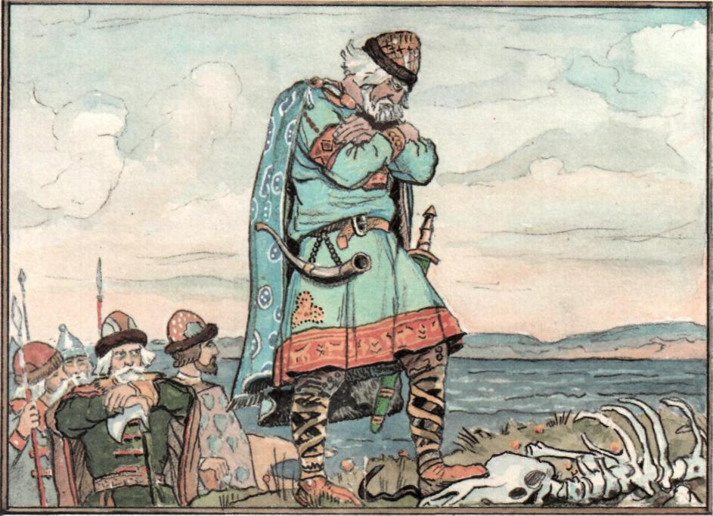

Slide 14
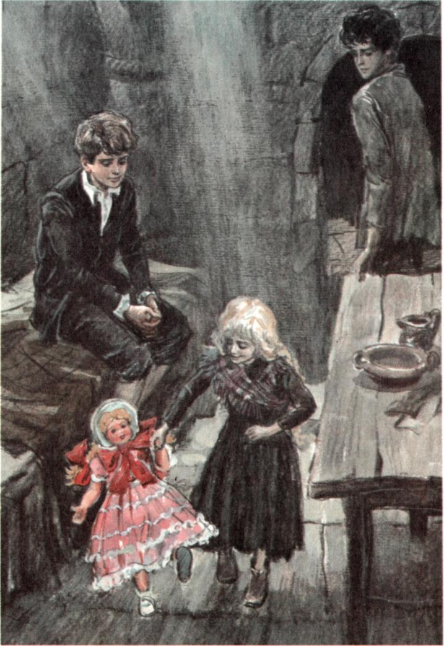

Slide 15
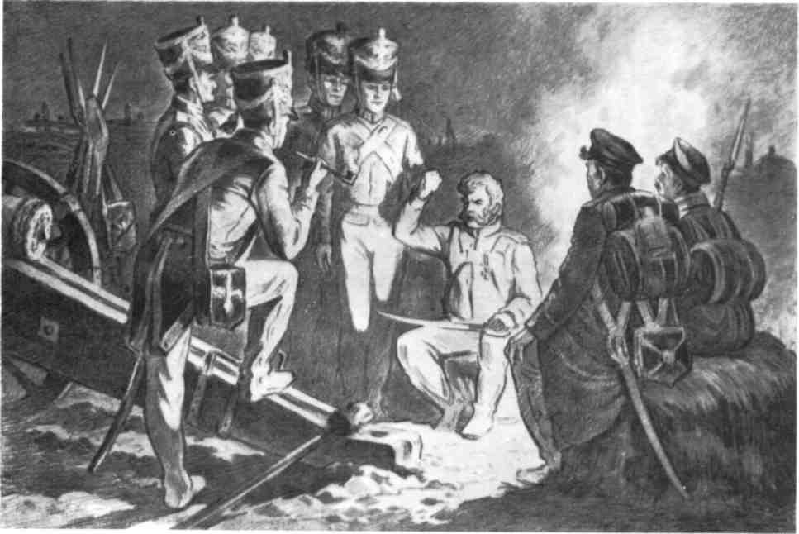

Slide 16
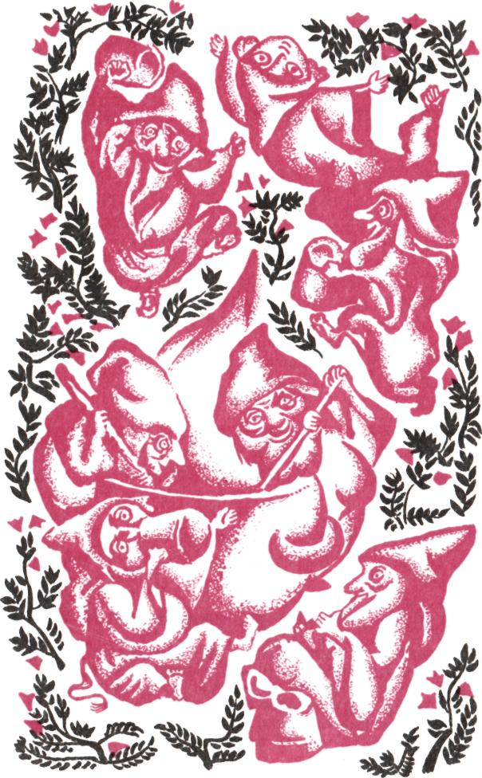

Slide 17
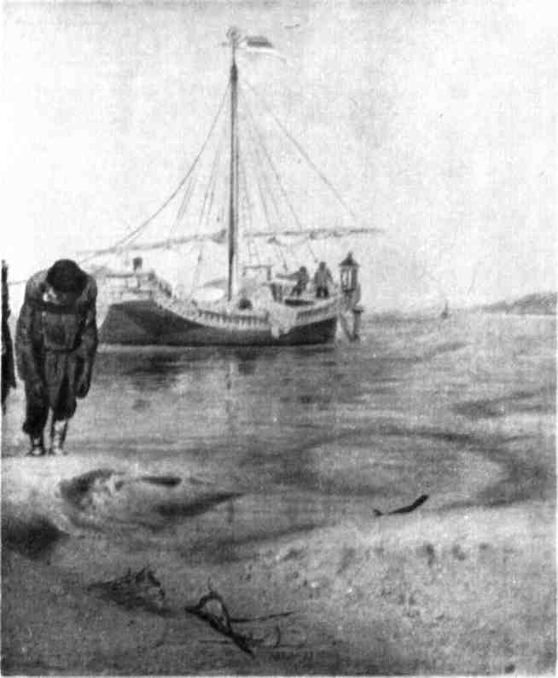

Slide 18
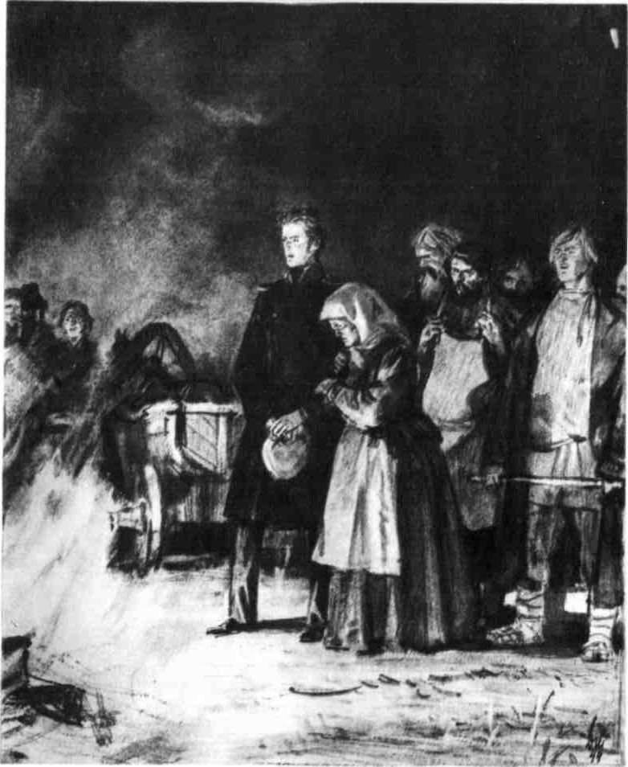

Slide 19
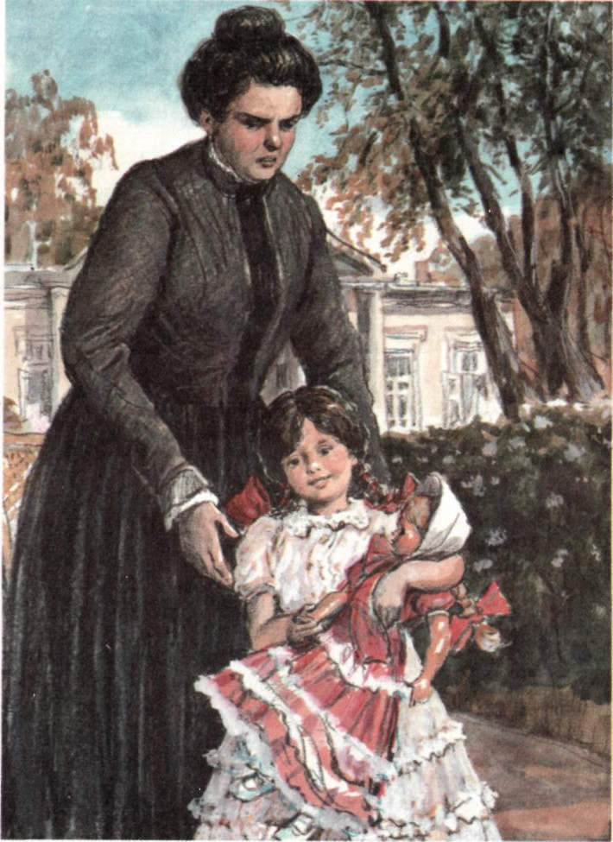

Slide 20
Задание 7. Какие ИВС есть в данном отрывке:
Сижу на милом берегу.
Варю уху на старом пепелище,
И радость ходит по душе и брызжет,
Как этот кипяток по чугунку.
(О.Фокина)
Бесстрастно в вышине печалилась луна,
Стонала вдалеке беспечная волна.
(В.Брюсов)

Slide 21
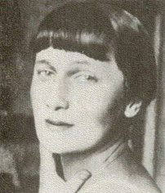
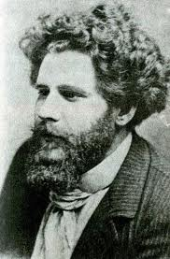
Задание 8. Найдите эпитеты:
Я не слыхала звонов тех,
Что плавали в лазури чистой.
Семь дней звучал то медный смех,
То плач струился серебристый.
(А.А.Ахматова)
Костер мой догорал на берегу пустыни,
Шуршали шелесты струистого стекла,
И горькая душа тоскующей полыни
В истомной мгле качалась и текла.
(М.Волошин)

Slide 22
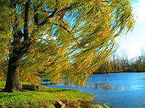
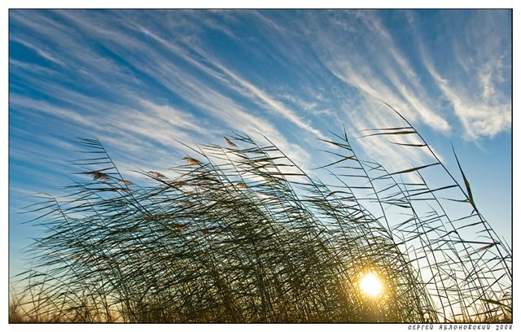
Задание 9.
Подберите эпитеты и метафоры к слову ветер

Slide 23
Эпитеты поэтов к слову ВЕТЕР
А.С.Пушкин:
быстротечный, летучий, майский, резвый, свистящий, благоуханный, приветный
А.Блок:
злой, дикий, черный, буйный
А.Ахматова:
прохладный, лебединый, вольный
С.Есенин: неуемный, резвый, студеный

Slide 24
Задание 10. Определите размеры стиха
Край ты мой, родимый край!
Конский бег на воле,
В небе крик орлиных стай,
Волчий голос в поле.
(Н.М.Рубцов)
Печальная Вологда дремлет
На темной печальной земле,
И люди окраины древней
Тревожно проходят во мгле.
(Н.М.Рубцов)

Slide 25
Задание 11. Соотнесите фамилии и имена писателей XIX века
1 | Николай Васильевич | А | Крылов
2 | Николай Алексеевич | Б | Чехов
3 | Иван Андреевич | В | Гоголь
4 | Иван Сергеевич | Г | Толстой
5 | Антон Павлович | Д | Тургенев
6 | Лев Николаевич | Е | Некрасов

Slide 26
Задание 12. Соотнесите фамилии и имена писателей XX века
1 | Сергей Александрович | А | Пришвин
2 | Андрей Платонович | Б | Есенин
3 | Михаил Михайлович | В | Паустовский
4 | Константин Георгиевич | Г | Рубцов
5 | Николай Михайлович | Д | Бунин
6 | Иван Алексеевич | Е | Платонов

Slide 27
Задание13. Соотнесите названия произведений и авторов
1 | «Дубровский» | А | В.Г.Распутин
2 | «Воробей» | Б | И.С.Тургенев
3 | «Дети подземелья» | В | М.М.Пришвин
4 | «Кладовая солнца» | Г | В.Г.Короленко
5 | «Уроки французского» | Д | Ги де Мопассан
6 | «На Волге» | Е | А.П.Платонов
7 | «Цветок на земле» | Ж | Н.А.Некрасов
8 | «Папа Симона» | З | А.С.Пушкин
9 | «Толстый и тонкий» | И | И.А.Бунин
10 | «Танька» | К | А.П.Чехов

Slide 28
Исправь перевертыши
«Спит ли моя ясноокая панночка? – думал Левко, подходя к знакомой хате с вишневыми деревьями.»
«Скучно Митраше жить на свете. Отец его на войне, сестра Настя с утра до ночи работает на молочной ферме…»
«Гости почитали обязанностью восхищаться псарнею Андрея Гавриловича. Один Владимир Дубровский молчал и хмурился.»

Slide 29
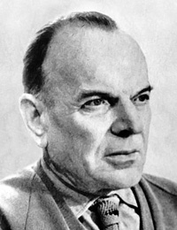
«Читайте! Пусть не будет ни одного дня, когда бы вы не прочли хотя бы одной страницы из новой книги.»
К.Паустовский

